Slide 1



Niveau
المقاعد
محدودة
4
Programme de remédiation intensive
- Français -
Palier: 4
Parcours
2
Séance : 5
Version expérimentale pour les Ecoles Pionnières.
Non définitive. En cours d’amélioration.

Slide 2


Pour l’enseignant – A ne pas lire aux élèves
Recommandations générales pour les enseignant(e)s
. 1. Se préparer : lire attentivement l’ensemble des diapositives en amont afin de s’en imprégner et élaborer la carte mentale de la leçon et anticiper les enchaînements.
2. Couvrir le contenu de la leçon avec une vérification permanente de la compréhension : ne pas sauter de diapositives et vérifier la compréhension; en maintenant un rythme soutenu sans temps mort;
3.Rester fidèle au scénario pédagogique : suivre les consignes du ruban didactique activement, sans se limiter à une lecture passive.
4.Expliquer les consignes: s’assurer que tous les élèves comprennent les consignes des activités, en les invitant à les reformuler ou à les réexpliquer, si besoin, dans leur langue maternelle.
5.Donner un feed back riche et systématique : solliciter la participation du maximum d’ élèves en les questionnant et en corrigeant les erreurs.
6.Adopter une posture dynamique : circuler dans la classe, capter l’attention par des explications, et au besoin , illustrer par des exemples;

Slide 3


À la fin de la séance d’aujourd’hui, au moins 80% des élèves doivent être capables de :
Comprendre et produire les mots du vocabulaire:
Mouton – avion – nombre- pompier –camion-trompe
Identifier, nommer, lire et écrire des mots avec les graphèmes complexes: on-om-ion

Slide 4









Pour l’enseignant ( e )
Matériel technique
PC + PPT
Pointeur
Projection ajustée
Matériel didactique
Ardoise
Cahier
Livret

Slide 5








Pictogrammes pour la gestion de la séance.
Pour l’enseignant ( e )
.
Modelage.
Les élèves écoutent.
Questions directes.
L’enseignant( e) désigne des élèves
Répétition chorale.
Toute la classe
participe.
Observation.
Les élèves observent
Passage au tableau.
Un élève réalise la tâche.
Travail en binôme.
Les élèves travaillent à deux .
Pratique autonome.
L’enseignant(e) circule entre les rangs.
Devoir à la maison.
Les élèves recopient leurs devoirs

Slide 6


Plan de la séance 1
1. Rituel : dictée flash
2.Vocabulaire
Mouton – avion – nombre- pompier –camion-trompe
3.Lecture: des mots avec les graphèmes complexes: on-om-ion
4.Écriture: des mots avec les graphèmes complexes: on-om-ion
5.Pratique autonome
6.Jeu
10 min
20 min
40 min
20 min
20 min
10 min

Slide 7


1. Rituel
2. Vocabulaire
3. Lecture
4.Ecriture
5.Pratique autonome
6.Jeu
Bonjour ! Nous allons commencer la séance du français.

Slide 8


1. Rituel
2. Vocabulaire
3. Lecture
4.Ecriture
5.Pratique autonome
6.Jeu
Prenez vos ardoises et vos livrets du français
Ardoise
Cahier
Livret

Slide 9
Rituel
Dictée flash
الإعداد المادي للأستاذ

Slide 10


1. Rituel
2. Vocabulaire
3. Lecture
4.Ecriture
5.Pratique autonome
6.Jeu
Je vais vous dicter quelques mots.
Ecoutez bien , soyez attentifs.
        maison-fête-neige

Slide 11
1. Rituel
2. Vocabulaire
3. Lecture
4.Ecriture
5.Pratique autonome
6.Jeu
  Prenez vos ardoises.

Slide 12
1. Rituel
2. Vocabulaire
3. Lecture
4.Ecriture
5.Pratique autonome
6.Jeu
  « maison » , - lisons ensemble « maison ».
  Qui veut lire « maison » ?.
maison

Slide 13
1. Rituel
2. Vocabulaire
3. Lecture
4.Ecriture
5.Pratique autonome
6.Jeu
  Ecrivez le mot sur vos ardoises.

Slide 14
1. Rituel
2. Vocabulaire
3. Lecture
4.Ecriture
5.Pratique autonome
6.Jeu
  Levez les ardoises .Corrigez .
maison

Slide 15
1. Rituel
2. Vocabulaire
3. Lecture
4.Ecriture
5.Pratique autonome
6.Jeu
  « fête » Lisons ensemble « fête ».
  Qui veut lire ?
fête

Slide 16
1. Rituel
2. Vocabulaire
3. Lecture
4.Ecriture
5.Pratique autonome
6.Jeu
  Ecrivez le mot sur vos ardoises.

Slide 17
1. Rituel
2. Vocabulaire
3. Lecture
4.Ecriture
5.Pratique autonome
6.Jeu
  Levez les ardoises .Corrigez .
tête

Slide 18
1. Rituel
2. Vocabulaire
3. Lecture
4.Ecriture
5.Pratique autonome
6.Jeu
  « fête » Lisons ensemble « fête ». Qui veut lire ?
fête

Slide 19
1. Rituel
2. Vocabulaire
3. Lecture
4.Ecriture
5.Pratique autonome
6.Jeu
  Ecrivez le mot sur vos ardoises.

Slide 20
1. Rituel
2. Vocabulaire
3. Lecture
4.Ecriture
5.Pratique autonome
6.Jeu
  Levez vos ardoises . Corrigez .
fête

Slide 21
1. Rituel
2. Vocabulaire
3. Lecture
4.Ecriture
5.Pratique autonome
6.Jeu
  « neige » Lisons ensemble « neige ». Qui veut lire ?
neige

Slide 22
1. Rituel
2. Vocabulaire
3. Lecture
4.Ecriture
5.Pratique autonome
6.Jeu
  Ecrivez le mot sur vos ardoises.

Slide 23
1. Rituel
2. Vocabulaire
3. Lecture
4.Ecriture
5.Pratique autonome
6.Jeu
  Levez vos ardoises . Corrigez .
neige

Slide 24
Vocabulaire
Mouton – avion – nombre- pompier –camion-trompe
الإعداد المادي للأستاذ

Slide 25
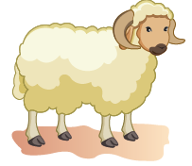
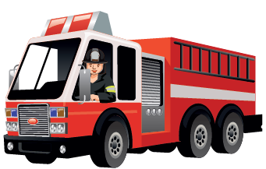
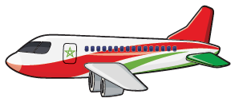
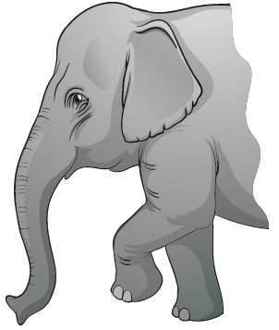

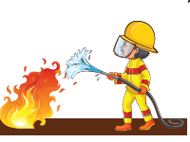

1. Rituel
2. Vocabulaire
3. Lecture
4.Ecriture
5.Pratique autonome
6.Jeu
Nous allons apprendre de nouveaux mots en français.

Slide 26
1. Rituel
2. Vocabulaire
3. Lecture
4.Ecriture
5.Pratique autonome
6.Jeu
Ce sont des nombres . Comment vous dites nombres dans votre langue?

Slide 27
1. Rituel
2. Vocabulaire
3. Lecture
4.Ecriture
5.Pratique autonome
6.Jeu
Des nombres , nombres . Répétons ensemble “ des nombres ” .
Qui veut répéter “ des nombres ”?
des nombres

Slide 28
1. Rituel
2. Vocabulaire
3. Lecture
4.Ecriture
5.Pratique autonome
6.Jeu
C’est un mouton . Comment vous dites mouton dans votre langue?

Slide 29
1. Rituel
2. Vocabulaire
3. Lecture
4.Ecriture
5.Pratique autonome
6.Jeu
Un mouton ,mouton . Répétons ensemble “un mouton ” .
Qui veut répéter ”un mouton ”?
un mouton

Slide 30
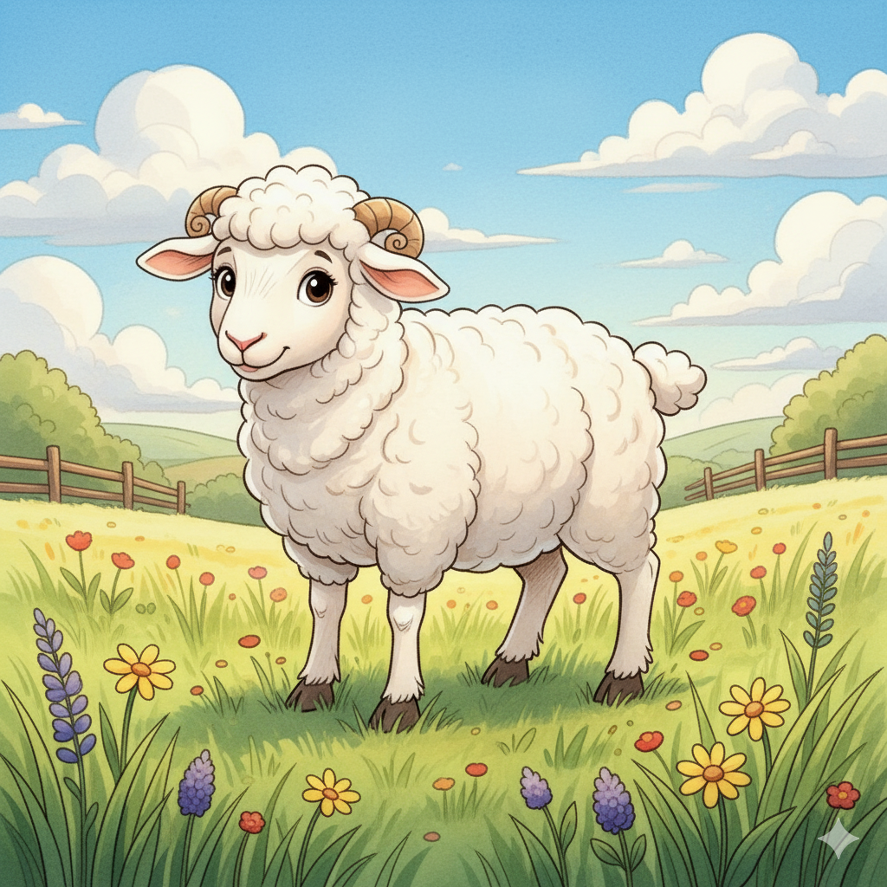
1. Rituel
2. Vocabulaire
3. Lecture
4.Ecriture
5.Pratique autonome
6.Jeu
Le mouton est dans le pré. Répétons ensemble “Le mouton est dans le pré.” .
Qui veut répéter la phrase ?
Le mouton est dans le pré.

Slide 31
1. Rituel
2. Vocabulaire
3. Lecture
4.Ecriture
5.Pratique autonome
6.Jeu
C’est un avion . Comment vous dites avion dans votre langue?

Slide 32
1. Rituel
2. Vocabulaire
3. Lecture
4.Ecriture
5.Pratique autonome
6.Jeu
un avion , avion . Répétons ensemble “un avion ” .
Qui veut répéter ” un avion ” ?
un avion

Slide 33
1. Rituel
2. Vocabulaire
3. Lecture
4.Ecriture
5.Pratique autonome
6.Jeu
Qui veut dire les mots?
L’enseignant (e) désigne trois élèves. Il pointe les images en changeant l’ordre à chaque fois.

Slide 34
1. Rituel
2. Vocabulaire
3. Lecture
4.Ecriture
5.Pratique autonome
6.Jeu
C’est une trompe . Comment vous dites trompe dans votre langue?

Slide 35
1. Rituel
2. Vocabulaire
3. Lecture
4.Ecriture
5.Pratique autonome
6.Jeu
Une trompe , trompe . Répétons ensemble “ une trompe” .
Qui veut répéter ” une trompe ” ?
une trompe

Slide 36
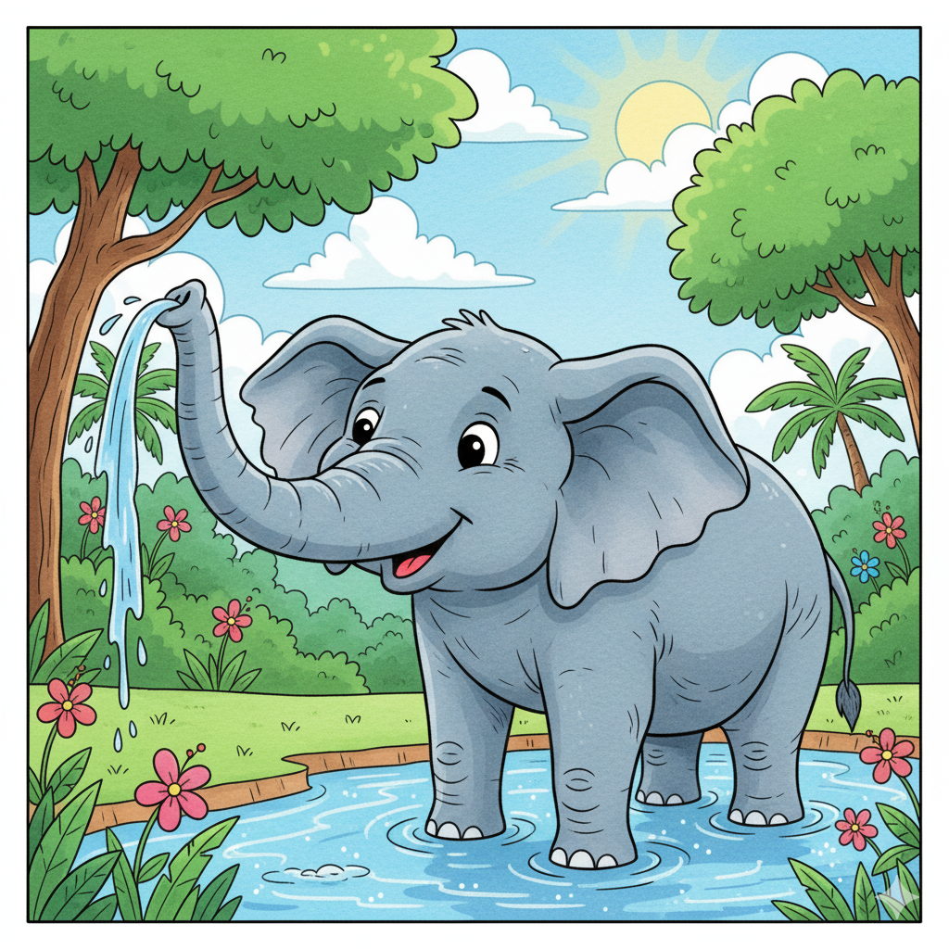
1. Rituel
2. Vocabulaire
3. Lecture
4.Ecriture
5.Pratique autonome
6.Jeu
L’éléphant boit de l’eau avec sa trompe. Répétons ensemble:
L’éléphant boit de l’eau avec sa trompe.
L’éléphant boit de l’eau avec sa trompe.

Slide 37
1. Rituel
2. Vocabulaire
3. Lecture
4.Ecriture
5.Pratique autonome
6.Jeu
C’est un camion .Comment vous dites camion dans votre langue?

Slide 38
1. Rituel
2. Vocabulaire
3. Lecture
4.Ecriture
5.Pratique autonome
6.Jeu
  Un camion ,le camion . Répétons ensemble “un camion ”
Répétition en chorale, puis individuelle .
un camion

Slide 39
1. Rituel
2. Vocabulaire
3. Lecture
4.Ecriture
5.Pratique autonome
6.Jeu
C’est un pompier . Comment vous dites pompier dans votre langue?

Slide 40
1. Rituel
2. Vocabulaire
3. Lecture
4.Ecriture
5.Pratique autonome
6.Jeu
Un pompier, pompier . Répétons ensemble “ un pompier” .
Qui veut répéter ” un pompier” ?
un pompier

Slide 41
1. Rituel
2. Vocabulaire
3. Lecture
4.Ecriture
5.Pratique autonome
6.Jeu
Le pompier éteint le feu.. Répétons ensemble: Le pompier éteint le feu.
Le pompier éteint le feu.

Slide 42
1. Rituel
2. Vocabulaire
3. Lecture
4.Ecriture
5.Pratique autonome
6.Jeu
Qui veut dire les mots?
L’enseignant (e) désigne trois élèves. Il pointe les images en changeant l’ordre à chaque fois.

Slide 43

Rebrassage du vocabulaire (1)
Je dis, tu montres
الإعداد المادي للأستاذ

Slide 44
1. Rituel
2. Vocabulaire
3. Lecture
4.Ecriture
5.Pratique autonome
6.Jeu
Prenez vos ardoises.

Slide 45
1. Rituel
2. Vocabulaire
3. Lecture
4.Ecriture
5.Pratique autonome
6.Jeu
Ecrivez sur vos ardoises le numéro du mot que je vais dire: camion- pompier - trompe. L’enseignant dit les mots un par un en changeant l’ordre.
1
2
3

Slide 46
1. Rituel
2. Vocabulaire
3. Lecture
4.Ecriture
5.Pratique autonome
6.Jeu
Ecrivez sur vos ardoises le numéro du mot que je vais dire: mouton- nombre - avion. L’enseignant dit les mots un par un en changeant l’ordre.
1
2
3

Slide 47

Rebrassage du vocabulaire (2)
Je montre, tu dis/ Jeu du duel
الإعداد المادي للأستاذ

Slide 48

1. Rituel
2. Vocabulaire
3. Lecture
4.Ecriture
5.Pratique autonome
6.Jeu
Maintenant, on va commencer le jeu. Qui veut passer au tableau?
Le gagnant sera celui qui aura plus réponses correctes.
Je montre 3 images au hasard
Je dis les mots

Slide 49
1. Rituel
2. Vocabulaire
3. Lecture
4.Ecriture
5.Pratique autonome
6.Jeu
Maintenant, on va commencer le jeu. Qui veut passer au tableau?
Le gagnant sera celui qui aura plus de réponses correctes.

Slide 50

Rebrassage du vocabulaire (3)
Trouvez les mots qui manquent
الإعداد المادي للأستاذ

Slide 51
1. Rituel
2. Vocabulaire
3. Lecture
4.Ecriture
5.Pratique autonome
6.Jeu
Observez bien les images. Je vais masquer 2 images.

Slide 52
1. Rituel
2. Vocabulaire
3. Lecture
4.Ecriture
5.Pratique autonome
6.Jeu
Quels sont les 2 mots qui manquent ?
?
?

Slide 53
1. Rituel
2. Vocabulaire
3. Lecture
4.Ecriture
5.Pratique autonome
6.Jeu
Les mots qu’il fallait trouver sont : nombre - trompe

Slide 54
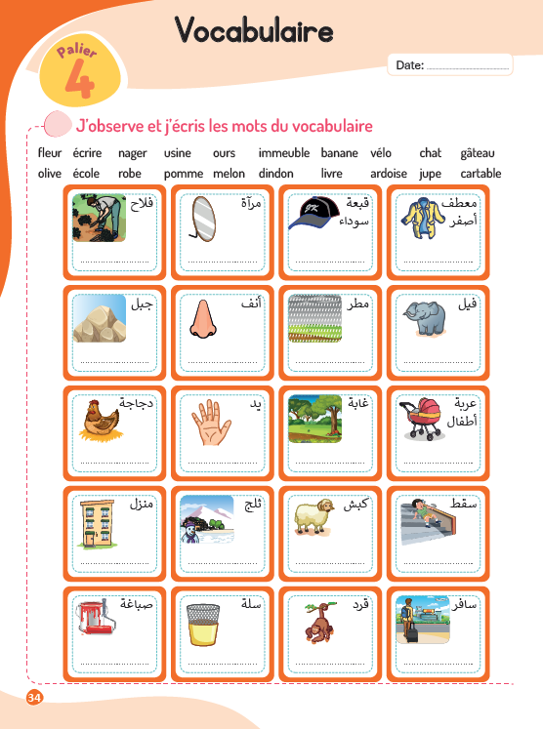
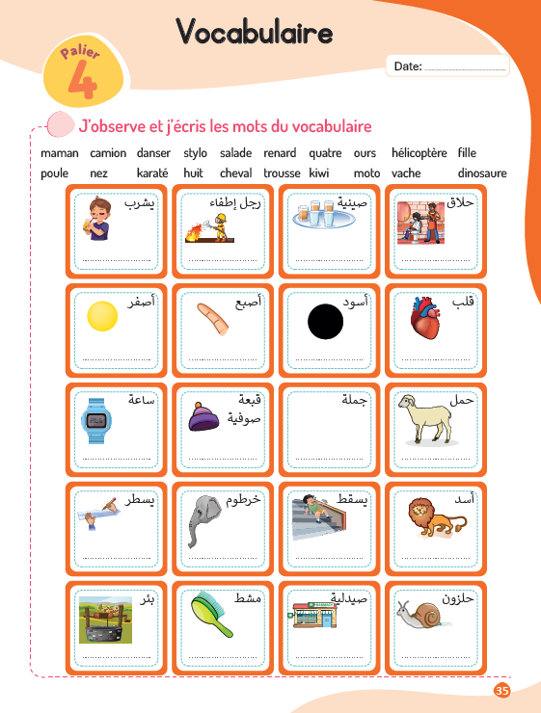
1. Rituel
2. Vocabulaire
3. Lecture
4.Ecriture
5.Pratique autonome
6.Jeu
Faire l’activité collectivement on utilisant la liste du vocabulaire du PPT( le vocabulaire présenté dans le livret est erroné). Demander aux élèves de chercher les mots
convenables dans la liste projetée. (voir la diapositive suivante) .

Slide 55
1. Rituel
2. Vocabulaire
3. Lecture
4.Ecriture
5.Pratique autonome
6.Jeu
Cherchez dans les listes les mots convenables aux mots du vocabulaire qu’on a vus aujourd’hui.
Annexe du vocabulaire
page 34
voyager | Singe | panier | forêt | maison | manteau jaune | éléphant | peinture | poulet | tomber
mouton | nez | main | poussette | pluie | Agriculteur | miroir | montagne | chapeau | neige
page 35
Boire | pharmacie | tomber | trompe | escargot | bonnet | jaune | montre | noir | plateau
peigne | puits | lion | tracer | agneau | phrase | doigt | coiffeur | cœur | pompier

Slide 56
Lecture - Ecriture
Présentation des graphèmes complexes:
on-om-ion
الإعداد المادي للأستاذ

Slide 57
1. Rituel
2. Vocabulaire
3. Lecture
4.Ecriture
5.Pratique autonome
6.Jeu
Nous allons apprendre à lire des graphèmes complexes , puis les utiliser pour lire des mots ( pseudo-mots et mots).
on-om-ion

Slide 58
1. Rituel
2. Vocabulaire
3. Lecture
4.Ecriture
5.Pratique autonome
6.Jeu
Aujourd’hui, nous allons voir les graphèmes: on-om-ion
L’enseignant (e) passe à l’écran suivant sans explications.
on-om-ion

Slide 59
1. Rituel
2. Vocabulaire
3. Lecture
4.Ecriture
5.Pratique autonome
6.Jeu
on
Quand « o » est devant « n », elles font le son « on » [ɔ̃]

Slide 60
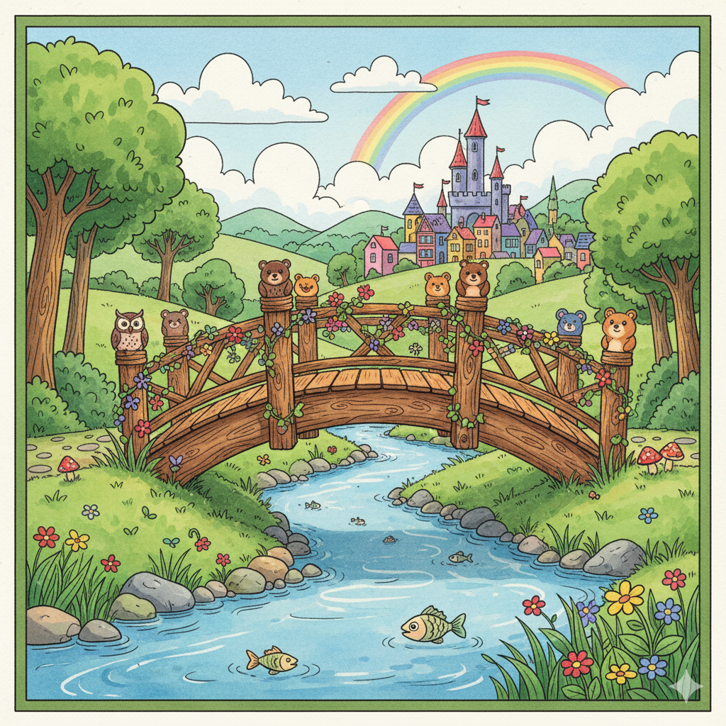
1. Rituel
2. Vocabulaire
3. Lecture
4.Ecriture
5.Pratique autonome
6.Jeu
« on» comme dans le mot « pont ». Lisons ensemble: «on» [ɔ̃]«pont ».
le son « on» s’écrit avec 2 lettres : o et n
on
pont

Slide 61
1. Rituel
2. Vocabulaire
3. Lecture
4.Ecriture
5.Pratique autonome
6.Jeu
Quand « o » est devant « m », elles font aussi le son « on » [ɔ̃]
om

Slide 62
1. Rituel
2. Vocabulaire
3. Lecture
4.Ecriture
5.Pratique autonome
6.Jeu
« om » comme dans le mot « nombre ». Lisons ensemble: « on » [ɔ̃]- nombre .
le son « om» s’écrit avec 2 lettres : o et m
om
nombre

Slide 63
1. Rituel
2. Vocabulaire
3. Lecture
4.Ecriture
5.Pratique autonome
6.Jeu
Quand « i » est devant « on », elles font le son « ion » [jɔ̃]
ion

Slide 64
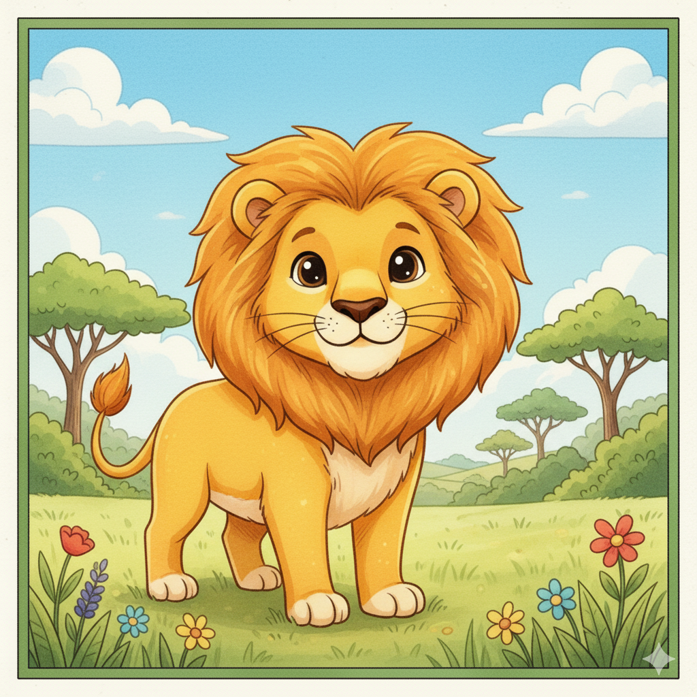
1. Rituel
2. Vocabulaire
3. Lecture
4.Ecriture
5.Pratique autonome
6.Jeu
«ion » comme dans lion . Lisons ensemble: «ion » « lion ».
ion
lion

Slide 65
1. Rituel
2. Vocabulaire
3. Lecture
4.Ecriture
5.Pratique autonome
6.Jeu
Maintenant relisons les graphèmes et les mots ensemble.
om nombre
on pont
ion lion

Slide 66
1. Rituel
2. Vocabulaire
3. Lecture
4.Ecriture
5.Pratique autonome
6.Jeu
Qui veut passer au tableau pour lire?
om nombre
on pont
ion lion

Slide 67
Rebrassage de lecture (1)
Lecture de mots contenant les graphèmes complexes:
ion – on - om
الإعداد المادي للأستاذ

Slide 68

1. Rituel
2. Vocabulaire
3. Lecture
4.Ecriture
5.Pratique autonome
6.Jeu
  Je vais vous montrer comment lire les mots. Écoutez attentivement.
  L’enseignant lit l’arbre des syllabes en pointant les lettres.
Long front pont fond monter
Camion avion lion portions dormions
Pompe nombre ombre bombe tomber

Slide 69
1. Rituel
2. Vocabulaire
3. Lecture
4.Ecriture
5.Pratique autonome
6.Jeu
  Lisons ensemble..
Long front pont fond monter
Camion avion lion portions dormions
Pompe nombre ombre bombe tomber

Slide 70
1. Rituel
2. Vocabulaire
3. Lecture
4.Ecriture
5.Pratique autonome
6.Jeu
  Qui veut lire les syllabes ?
  L’enseignant (e) désigne trois élèves pour lire.
Long front pont fond monter
Camion avion lion portions dormions
Pompe nombre ombre bombe tomber

Slide 71
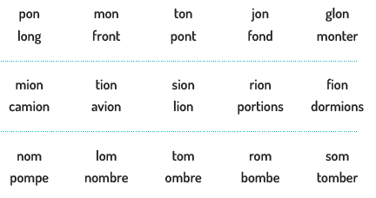
1. Rituel
2. Vocabulaire
3. Lecture
4.Ecriture
5.Pratique autonome
6.Jeu
  Qui veut lire les syllabes ?
  L’enseignant (e) désigne trois élèves pour lire.

Slide 72

Rebrassage de lecture (2)
Le jeu du duel
الإعداد المادي للأستاذ

Slide 73
1. Rituel
2. Vocabulaire
3. Lecture
4.Ecriture
5.Pratique autonome
6.Jeu
Vous allez passer au tableau pour jouer à deux. Un élève montre quatre mots, un après l’autre, et l’autre lit les mots. Par la suite les rôles seront échangés.
  .
Je montre 4 mots ou syllabes au hasard
Je lis les mots
ou les syllabes

Slide 74

1. Rituel
2. Vocabulaire
3. Lecture
4.Ecriture
5.Pratique autonome
6.Jeu
Maintenant, on va commencer le jeu. Qui veut passer au tableau?
L’enseignant(e) désigne deux élèves à chaque fois. Nommer un gagnant à chaque passage et encourager les deux .
.
  .
Long front pont fond monter
Camion avion lion portions dormions
Pompe nombre ombre bombe tomber

Slide 75
Lecture
des mots-outils
Quand- après-comment-c’est ses- avec-vers- chez
الإعداد المادي للأستاذ

Slide 76
1. Rituel
2. Vocabulaire
3. Lecture
4.Ecriture
5.Pratique autonome
6.Jeu
  Nous allons apprendre de nouveaux mots outils.
Quand- après-comment-c’est ses- avec-vers- chez

Slide 77
1. Rituel
2. Vocabulaire
3. Lecture
4.Ecriture
5.Pratique autonome
6.Jeu
  Je vais relire les mots outils. Écoutez attentivement.
Quand- après-comment- c’est ses- avec-vers- chez

Slide 78
1. Rituel
2. Vocabulaire
3. Lecture
4.Ecriture
5.Pratique autonome
6.Jeu
Lisons ensemble.
Quand- après-comment- c’est ses- avec-vers- chez

Slide 79
Lecture de phrases .
الإعداد المادي للأستاذ

Slide 80
1. Rituel
2. Vocabulaire
3. Lecture
4.Ecriture
5.Pratique autonome
6.Jeu
Je vais lire la phrase. Écoutez attentivement. Lisons ensemble..
Le pompier conduit le camion .

Slide 81
1. Rituel
2. Vocabulaire
3. Lecture
4.Ecriture
5.Pratique autonome
6.Jeu
Je vais lire la phrase. Écoutez attentivement. Lisons ensemble.
Le pompier éteint le feu.

Slide 82
1. Rituel
2. Vocabulaire
3. Lecture
4.Ecriture
5.Pratique autonome
6.Jeu
Je vais lire la phrase. Écoutez attentivement. Lisons ensemble.
L’éléphant boit de l’eau avec sa trompe.

Slide 83
1. Rituel
2. Vocabulaire
3. Lecture
4.Ecriture
5.Pratique autonome
6.Jeu
Je vais lire la phrase. Écoutez attentivement. Lisons ensemble.
Le mouton est dans le pré.

Slide 84
1. Rituel
2. Vocabulaire
3. Lecture
4.Ecriture
5.Pratique autonome
6.Jeu
Qui veut passer au tableau pour lire?
L’enseignant (e) désigne des élèves chacun lit une phrase
Le mouton est dans le pré.
L’éléphant boit de l’eau avec sa trompe.
Le pompier éteint le feu.
Le pompier conduit le camion .

Slide 85
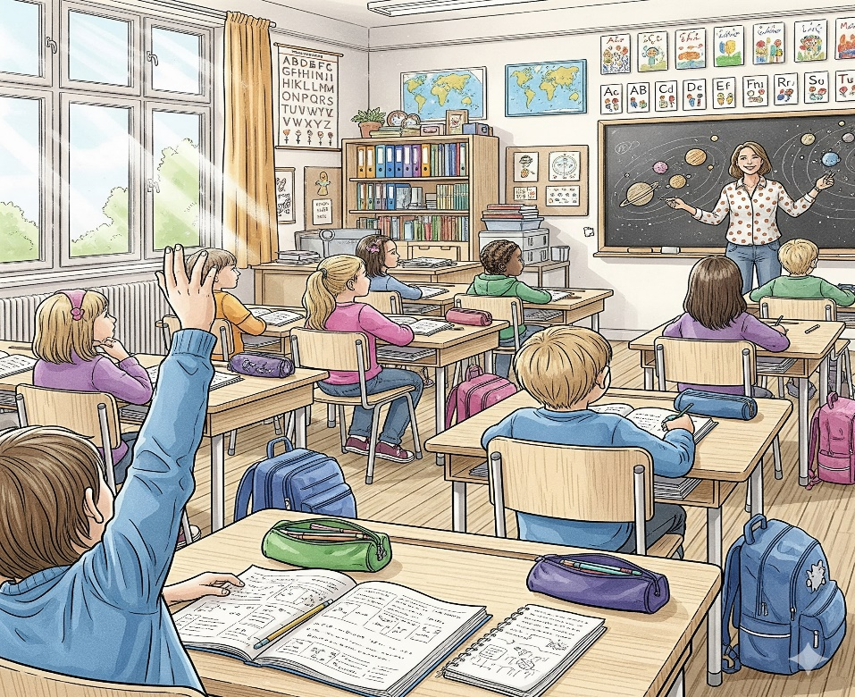
1. Rituel
2. Vocabulaire
3. Lecture
4.Ecriture
5.Pratique autonome
6.Jeu
Je lis le paragraphe. Écoutez attentivement.
Simon le champion du ballon voyage dans un avion. Il arrive dans une grande maison. Dans le jardin, il voit une ombre sous un arbre et une vieille tombe.

Slide 86
1. Rituel
2. Vocabulaire
3. Lecture
4.Ecriture
5.Pratique autonome
6.Jeu
Qui veut passer au tableau pour lire?
L’enseignant désigne 3 élèves
Simon le champion du ballon voyage dans un avion. Il arrive dans une grande maison. Dans le jardin, il voit une ombre sous un arbre et une vieille tombe.

Slide 87
Ecriture- copie
Écriture de mots.
الإعداد المادي للأستاذ

Slide 88
1. Rituel
2. Vocabulaire
3. Lecture
4.Ecriture
5.Pratique autonome
6.Jeu
  Nous allons apprendre à écrire des phrases .
Le pompier conduit le camion.
L’éléphant a un longue trompe.

Slide 89
1. Rituel
2. Vocabulaire
3. Lecture
4.Ecriture
5.Pratique autonome
6.Jeu
  Je vais écrire des mots et une phrase en script. Regardez bien et suivez les
  mouvements du feutre/de la craie. L’enseignant utilise le tableau d’écriture.
Le pompier conduit le camion.

Slide 90
1. Rituel
2. Vocabulaire
3. Lecture
4.Ecriture
5.Pratique autonome
6.Jeu
  Ecrivez sur vos ardoises.

Slide 91
1. Rituel
2. Vocabulaire
3. Lecture
4.Ecriture
5.Pratique autonome
6.Jeu
L’éléphant a une longue trompe.

Slide 92
1. Rituel
2. Vocabulaire
3. Lecture
4.Ecriture
5.Pratique autonome
6.Jeu
  Ecrivez sur vos ardoises.

Slide 93
Pratique autonome
Je m’exerce sur mon cahier d’activités .
الإعداد المادي للأستاذ

Slide 94
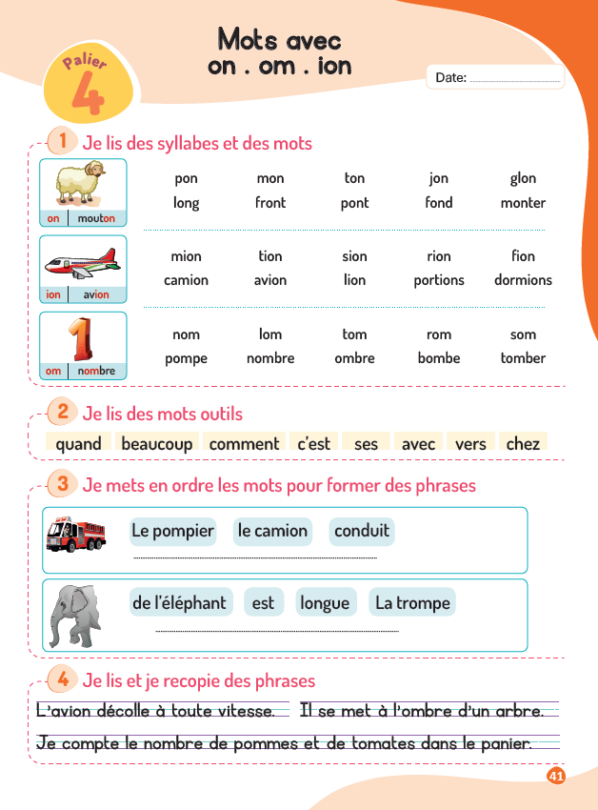
1. Rituel
2. Vocabulaire
3. Lecture
4.Ecriture
5.Pratique autonome
6.Jeu
Prenez l’activité 01, page 41.

Slide 95
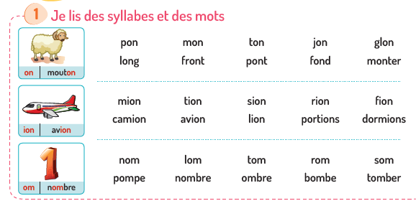
1. Rituel
2. Vocabulaire
3. Lecture
4.Ecriture
5.Pratique autonome
6.Jeu
Activité 1 . Lisez à votre voisin à voix basse . Ensuite, échangez les rôles.
L’enseignant (e ) circule entre les rangs et donne une rétroaction positive ou corrective.

Slide 96
1. Rituel
2. Vocabulaire
3. Lecture
4.Ecriture
5.Pratique autonome
6.Jeu
Prenez l’activité 2 , page 41.

Slide 97

1. Rituel
2. Vocabulaire
3. Lecture
4.Ecriture
5.Pratique autonome
6.Jeu
Activité 2 : Lisez à votre voisin à voix basse . Ensuite, échangez les rôles.
L’enseignant (e ) circule entre les rangs et donne une rétroaction positive ou corrective.

Slide 98
1. Rituel
2. Vocabulaire
3. Lecture
4.Ecriture
5.Pratique autonome
6.Jeu
Prenez l’activité 3 , page 41.

Slide 99
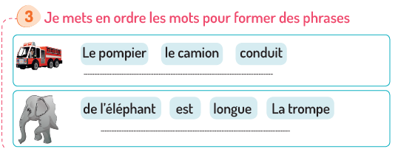
1. Rituel
2. Vocabulaire
3. Lecture
4.Ecriture
5.Pratique autonome
6.Jeu
Activité 3 : mettez en ordre les mots pour former des phrases.

Slide 100
1. Rituel
2. Vocabulaire
3. Lecture
4.Ecriture
5.Pratique autonome
6.Jeu
Prenez l’activité 4 page 41

Slide 101

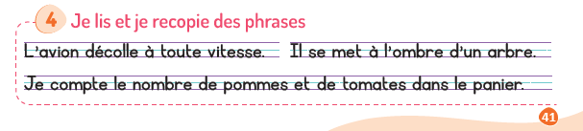
1. Rituel
2. Vocabulaire
3. Lecture
4.Ecriture
5.Pratique autonome
6.Jeu
Lisez les mots et la phrase et recopiez les dans votre cahier de maison .
Travail individuel. Terminer la copie à la maison .

Slide 102

1. Rituel
2. Vocabulaire
3. Lecture
4.Ecriture
5.Pratique autonome
6.Jeu
À la maison, terminez les activités de la page 41. Notez les devoirs
Je suis autonome:
J’écris les mots du vocabulaire, p41;
Je relis: 1- 2- page 41;
Je mets en ordre les phrases :3 page 41;
Je recopie: 4 p 41.

Slide 103
Jeux
Cartes flash
الإعداد المادي للأستاذ

Slide 104

1. Rituel
2. Vocabulaire
3. Lecture
4.Ecriture
5.Pratique autonome
6.Jeu
Nous allons jouer au jeu de « cartes flash »
Le professeur explique les règles du jeu selon la fiche descriptive du jeu.

Slide 105
1. Rituel
2. Vocabulaire
3. Lecture
4.Ecriture
5.Pratique autonome
6.Jeu
Maintenant, on va commencer le jeu.
L’enseignant ( e ) dit une syllabe ou un mot et demande au premier joueur de chercher la carte convenable. L’élève à trois chances , le gagnant sera celui qui trouvera la bonne carte.

Slide 106

Jeu cartes flash
Objectifs de l’activité:
Reconnaître et lire des mots et des syllabes ;
Mémoriser la graphie des syllabes et des mots.
Le outils: carte de syllabes , de mots;
La durée: de 10 à 12mn(deux fois/semaine au minimum)
Les étapes de l’activité:
L’enseignant fait retourner neuf cartes de syllabes ou de mots de façon qu’ils n’apparaissent pas. L'enseignant dit le mot ou la syllabe et demande au premier élève de trouver la carte désignée.
L’apprenant dévoile la carte en la montrant à l’enseignant et à toute la classe, puis il la lit;
Si la carte levée n’est pas la bonne , l’enseignant demande: quelle est la syllabe/le mot recherché? Quelle est la syllabe/le mot sur la carte? Puis il remet la carte à sa place. l’apprenant a trois chances pour trouver la carte correcte;
Si l’apprenant ne trouve pas la carte demandée, un autre apprenant l’aide; une fois la bonne carte retrouvée et la syllabe/le mot reconnu, on la remet à sa place;
Après, l’enseignant dit un autre mot/syllabe et un autre apprenant se présente pour la trouver.
L’enseignant répète l’activité, change l’emplacement des cartes et demande aux autres groupes de participer au jeu.

Slide 107
1. Rituel
2. Vocabulaire
3. Lecture
4.Ecriture
5.Pratique autonome
6.Jeu
La séance d’aujourd’hui est terminée
A demain !

Slide 108
Réflexions de l’enseignant
Je note mes observations dans le cahier-journal
الإعداد المادي للأستاذ

Slide 109


A la fin de la séance d’aujourd’hui, au moins 80% des élèves devraient être capables de :
Comprendre et produire les mots du vocabulaire
Lire et écrire les syllabes et les mots présentés.
Les objectifs de ma séance ont-ils été atteints ?
Sinon, pourquoi ?
Que faudrait-il faire pour les prochaines séances ?

